Slide 1
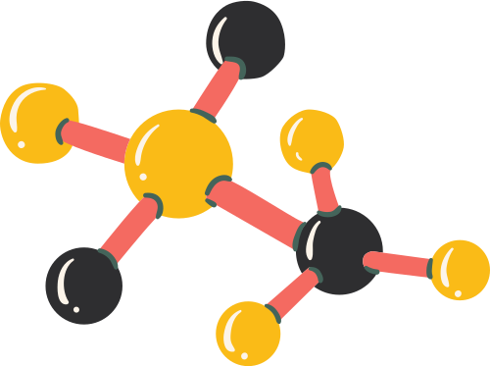
CHÀO MỪNG CÁC EM ĐẾN VỚI BÀI GIẢNG HÔM NAY.

Slide 2
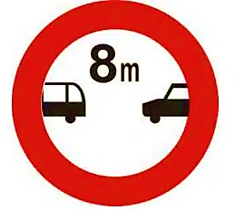
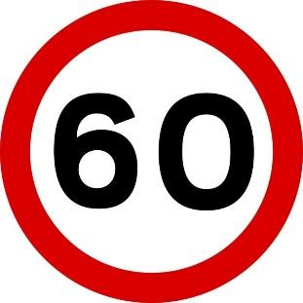
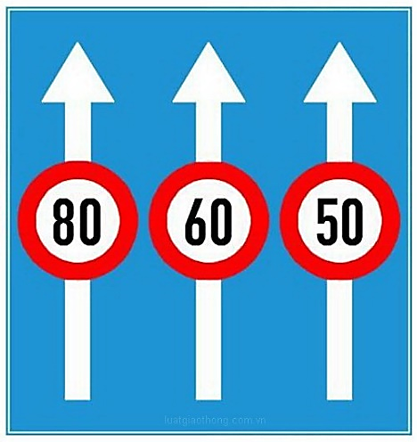
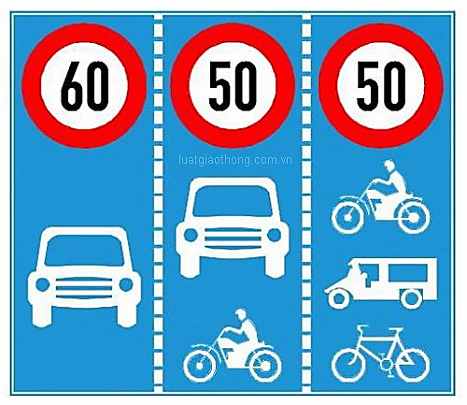
“Vì sao người lái xe phải điều khiển xe trong giới hạn tốc độ cho phép và giữ khoảng cách an toàn giữa hai xe?"

Slide 3
Khoảng cách an toàn tối thiểu giữa 2 xe là 8m.
Tốc độ tối đa cho phép là 60m
Biển báo hết hạn chế tốc độ tối đa
Biển báo hết hạn chế tốc độ tối thiểu30
Biển ghép tốc độ tối đa cho phép trên từng làn đường
Biển ghép tốc độ tối đa cho phép theo phương tiện, trên từng làn đường

Slide 4
BÀI 11:
TỐC ĐỘ VÀ AN TOÀN GIAO THÔNG

Slide 5
NỘI DUNG BÀI HỌC
Mô tả cách đo tốc độ bằng thiết bị “bắn tốc độ”
Tìm hiểu ảnh hưởng của tốc độ trong an toàn giao thông

Slide 6
1. Thiết bị “bắn tốc độ”
Thiết bị “bắn tốc độ” là máy đo tốc độ từ xa, giúp kiểm tra tốc độ các phương tiện giao thông. Thiết bị “bắn tốc độ” đơn giản gồm 1 camera để theo dõi ô tô chạy trên đường và một máy tính nhỏ trong camera để tính tốc độ của ô tô.

Slide 7
Nguyên tắc hoạt động:
+ Camera được dùng chụp ảnh ô tô chuyển động quãng đường s giữa 2 vạch mốc.
+ Máy tính nhỏ đặt trong camera tự động ghi lại khoảng thời gian t ô tô chạy qua hai vạch mốc và tính tốc độ v của ô tô.

Slide 8
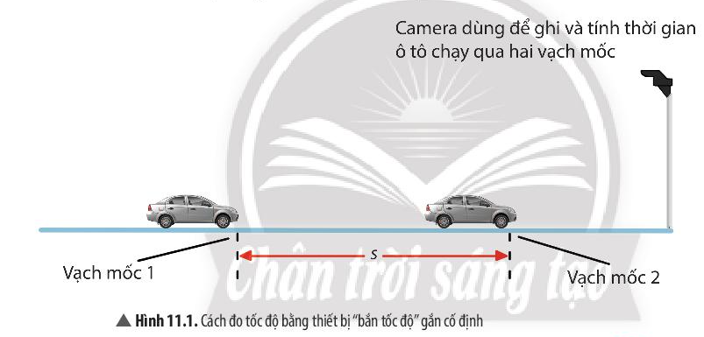
Sử dụng thiết bị “bắn tốc độ” để kiểm tra tốc độ các phương tiện giao thông có những ưu điểm gì?

Slide 9
Sử dụng thiết bị “bắn tốc độ” để kiểm tra tốc độ các phương tiện giao thông có những ưu điểm là:
Đo được tốc độ từ xa, giúp kiểm tra tốc độ của các phương tiện giao thông trên các đoạn đường, làn đường.
Cấu tạo đơn giản, nhỏ gọn, cho kết quả nhanh và chính xác cao.
Có thể ghi lại được hình ảnh của đối tượng vi phạm.
Cho kết quả đo tức thời
Có thể đo tốc độ của nhiều xe trong thời gian ngắn

Slide 10
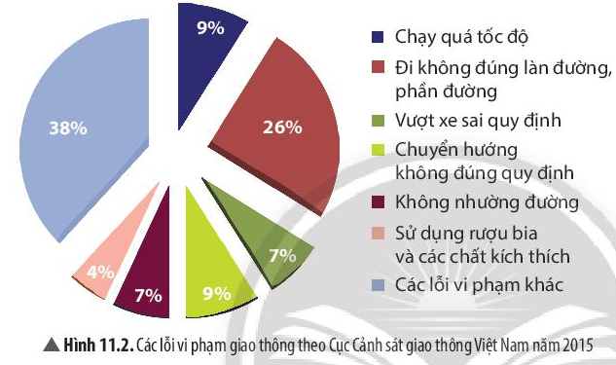
2. Ảnh hưởng của tốc độ trong an toàn giao thông
Quan sát Hình 11.2 và cho biết những lỗi vi phạm nào chiếm tỉ lệ cao trong các vụ tai nạn giao thông.

Slide 11
Câu trả lời:
Từ Hình 11.2, những lỗi vi phạm chiếm tỉ lệ cao trong các vụ tai nạn giao thông là:
- Đi không đúng làn đường, phần đường (26%).
- Chạy quá tốc độ (9%).
- Chuyển hướng không đúng quy định (9%).

Slide 12
Từ các thông tin trong Hình 11.2, em hãy nêu một số yếu tố có thể ảnh hưởng đến an toàn giao thông.
Câu trả lời:
Chạy quá tốc độ: 9%
Đi không đúng làn đường, phần đường: 26%
Vượt xe sai quy định: 7%
Chuyển hướng không đúng quy định: 9%
Không nhường đường: 7%
Sử dụng rượu bia và các chất kích thích: 4%
Các lỗi vi phạm khác: 8%

Slide 13
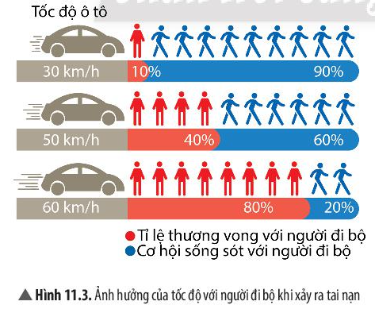
Quan sát Hình 11.3 và cho biết ảnh hưởng của tốc độ với người đi bộ khi xảy ra tai nạn.
Câu trả lời:
Ảnh hưởng của tốc độ với người đi bộ khi xảy ra tai nạn: tốc độ di chuyển của phương tiện giao thông càng nhanh, tỉ lệ tử vong với người đi bộ càng lớn và ngược lại

Slide 14
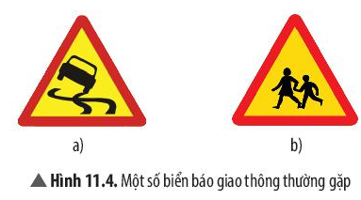
Quan sát Hình 11.4 và thực hiện các yêu cầu sau:
Giải thích ý nghĩa của các biển báo trong hình.
Khi gặp các biển báo này, người lái xe cần phải làm gì? Vì sao?

Slide 15
a) Ý nghĩa của các biển báo trong Hình 11.4:
Hình a: Biển "Đường trơn": báo trước sắp tới đoạn đường có thể xảy ra trơn trượt đặc biệt là khi thời tiết xấu, mưa phùn (hệ số bám của lốp với mặt đường < 0,3) cần tránh hãm phanh, tăng ga, sang số đột ngột hoặc xe chạy với tốc độ cao sẽ bị nguy hiểm.
Hình b: Biển "Trẻ em": báo trước là gần đến đoạn đường thường có trẻ em đi ngang qua hoặc tụ tập trên đường như ở vườn trẻ, trường học, câu lạc bộ.

Slide 16
b) Khi gặp các biển báo này, người lái xe cần phải:
Hình a: Giảm tốc độ, tránh hãm phanh, tăng ga, sang số đột ngột để tránh xảy ra các trường hợp mất lái, trơn trượt, va chạm với xe khác do không chuyển hướng kịp thời,…, đảm bảo an toàn cho bản thân và người khác.
Hình b: Đi chậm, chú ý quan sát phía trước và hai bên đường để có thể ứng phó kịp thời với những trường hợp nguy hiểm có thể xảy ra như trẻ em đùa nghịch bị ngã xuống đường, trẻ em băng qua đường khi không có người lớn đi cùng,…

Slide 17
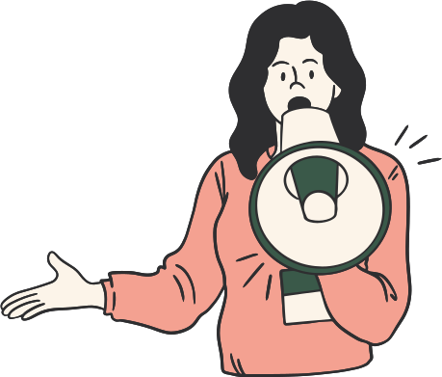
Kết luận
Người điều khiển phương tiện giao thông phải tuân thủ Luật Giao thông đường bộ, điều khiển xe trong giới hạn tốc độ cho phép để giữ an toàn cho chính mình và cho những người khác

Slide 18
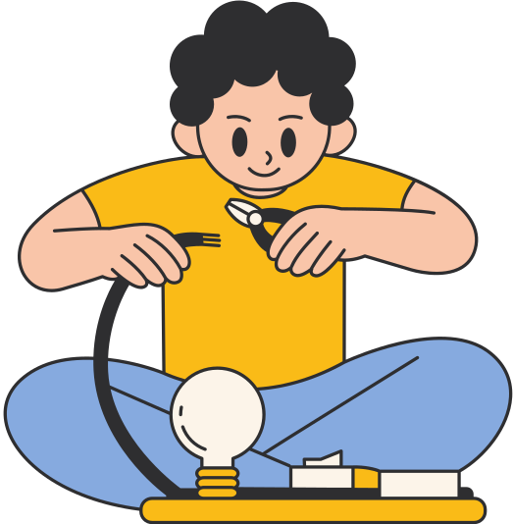
Phân tích những tác hại có thể xảy ra khi các phương tiện giao thông không tuân theo những quy định về tốc độ và khoảng cách an toàn.

Slide 19
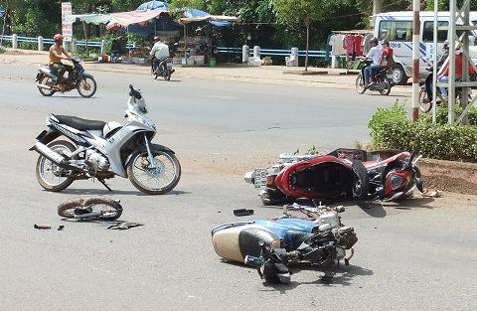
Xảy ra va chạm, tai nạn giao thông, gây thiệt hại về người và của.

Slide 20
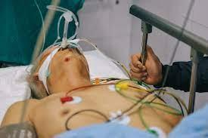
Để lại những mất mát to lớn sau tai nạn: mất người thân, người còn sống mang trên mình bệnh tật suốt đời,…

Slide 21
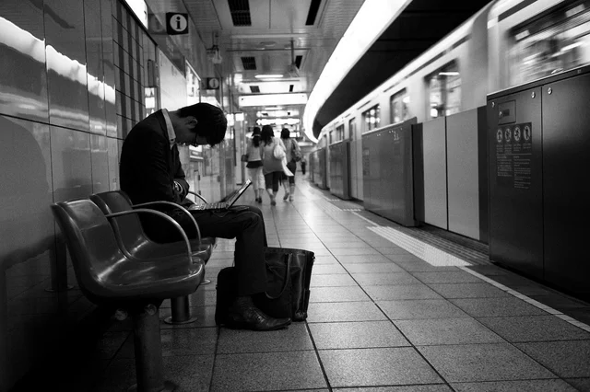
Tạo ra gánh nặng kinh tế cho gia đình người gây tai nạn khi phải đền bù thiệt hại, tổn thất về tài sản và tinh thần cho gia đình người bị hại.

Slide 22
LUYỆN TẬP

Slide 23
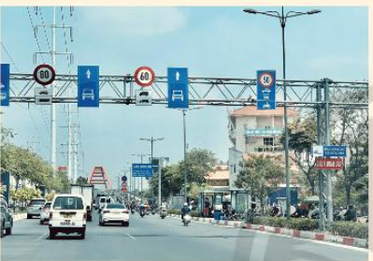
Bài 1: Vì sao phải quy định tốc độ giới hạn khác nhau cho từng loại xe, trên từng làn đường?

Slide 24
Bài 1: Phải quy định tốc độ giới hạn khác nhau cho từng loại xe, trên từng làn đường vì
Hạn chế xảy ra va chạm giữa các phương tiện giao thông khi di chuyển trên đường với tốc độ quá nhanh.
Giảm thiểu khả năng tai nạn khi các phương tiện di chuyển ở khu vực đông dân cư.
Hỗ trợ công tác kiểm tra, giám sát của lực lượng chức năng để có biện pháp xử lí thích đáng với những trường hợp vi phạm.
Các loại xe nặng, cồng kềnh dễ gây tai nạn thì phải lưu thông với tốc độ thấp hơn so với các xe nhỏ, nhẹ.

Slide 25
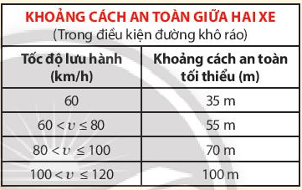
Bài 2: Phân tích hình dưới để nêu rõ vì sao khi tốc độ lưu thông càng cao thì khoảng cách an toàn tối thiểu giữa hai xe càng phải xa hơn?

Slide 26
Bài 2: Từ bảng trên, ta thấy: Khi phương tiện đi với tốc độ 60 km/h thì khoảng cách tối thiểu với xe liền trước là 35 m; đi với tốc độ từ 60 km/h đến 80 km/h thì khoảng cách tối thiểu với xe liền trước là 55m; đi với tốc độ từ 80 km/h đến 100 km/h thì khoảng cách tối thiểu với xe liền trước là 70m.
Như vậy, đi với tốc độ càng lớn thì khoảng cách an toàn tối thiểu càng lớn. Đi tốc độ càng cao thì càng phải cần có nhiều thời gian để hãm phanh, xử lí tình huống bất ngờ. Nếu không tuân thủ khoảng cách an toàn trên sẽ xảy ra tai nạn giao thông.

Slide 27
VẬN DỤNG

Slide 28
Bài 1: Những điều sau đây giúp giao thông trên đường bộ được an toàn như thế nào?
Tuân thủ đúng giới hạn tốc độ.
Giữ đúng quy định về khoảng cách an toàn.
Giảm tốc độ khi trời mưa.

Slide 29
Bài 1: Tác dụng của những điều trên:
Tuân thủ đúng giới hạn tốc độ: giúp người điều khiển phương tiện ứng biến và xử lí kịp thời những trường hợp ngoài ý muốn, hạn chế đến mức thấp nhất khả năng xảy ra tai nạn giao thông.
Giữ đúng quy định về khoảng cách an toàn: giảm thiểu các trường hợp va chạm do phóng nhanh vượt ẩu, xe xảy ra sự cố,…
Giảm tốc độ khi trời mưa: đảm bảo an toàn cho bản thân và người khác, tránh gây ra tai nạn do mặt đường trơn trượt, mất lái,…

Slide 30
Bài 2: Camera của thiết bị “bắn tốc độ” ghi và tính được thời gian một ô tô chạy qua giữa hai vạch mốc cách nhau 10 m là 0,56 s. Nếu tốc độ giới hạn trên làn đường được quy định là 60 km/h thì ô tô này có vượt quá tốc độ cho phép không?

Slide 31
Bài 2: Tốc độ chạy của ô tô là:
$$v=\frac{s}{t}=\frac{10}{0,56}=\frac{125}{7}m/s≈64,3km/h$$
Như vậy, so với tốc độ giới hạn trên làn đường được quy định thì ô tô này có vượt quá tốc độ cho phép.

Slide 32
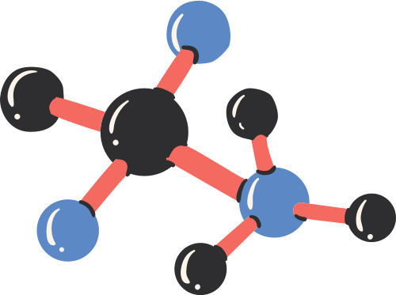
HƯỚNG DẪN VỀ NHÀ
1
2
3
Science
Class
With Ms. Neil Tran
Ôn tập và ghi nhớ kiến thức đã học
Hoàn thành bài tập SGK
Tìm hiểu trước nội dung
Ôn tập chủ đề 3.

Slide 33
XIN CHÀO TẠM BIỆT VÀ HẸN GẶP LẠI.

